Slide 1
Calidad y validación de sistemas expertos
Inteligencia Artificial 2019-II

Slide 2
El proceso de verificación y validación tiene que asegurar que el sistema experto actúa de igual forma que lo haría un experto humano, aunque no hay un consenso claro en los términos validación y verificación en el área de sistemas expertos, se busca cumplir con unos objetivos.

Slide 3
Objetivos de la calidad y validación
La calidad del producto entregado: por medio de la implementación de un proceso de verificación y validación en las últimas etapas de entrega.
Asegurar su uso en dominios críticos: en algunos casos el sistema experto tendrá el poder de decisión sobre asunto que no se puede reconsiderar, así que es importante asegurar que funcione adecuadamente en esos casos.
Asegurar su uso cotidiano: un sistema solo puede ser aceptado si cumple las expectativas para los que fue construido y no comete errores.

Slide 4
Fases de análisis
El análisis del comportamiento del sistema experto se puede ver como una pirámide compuesta de tres elementos:
Evaluación: es una fase de retroalimentación que analiza otros aspectos como: la robustez, utilidad, velocidad, eficiencia, posibilidad de ampliación o facilidad de manejo.
Validación: comprobar que la salida del sistema es correcta y cumplen las necesidades y requisitos del usuario
Verificación: comprobar que el sistema no tiene errores y cumple con las especificaciones iniciales.

Slide 5
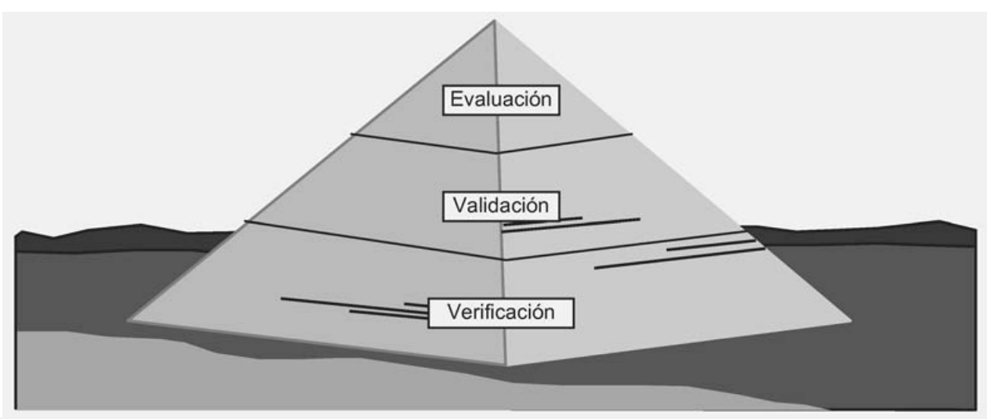
Fases de análisis

Slide 6
Verificación
Las cuestiones más importantes que se deben abordar son:
¿Los datos y el sistema están protegidos?
Si hay software externo, ¿la comunicación funciona?
¿El razonamiento es adecuado?
¿Se ha representado el conocimiento de manera adecuada?
¿Los usuarios pueden entender los resultados?
¿El diseño y la implementación es modular?
La verificación asegura que las respuestas del sistemas son correctas, lo que implica que el sistema está bien diseñado e implementado satisfactoriamente, lo que se verifica en esta fase son la consistencia y completitud.

Slide 7
Verificación de la consistencia
La verificación debe detectar y eliminar:
Reglas redundantes.
Reglas conflictivas.
Reglas englobadas en otras.
Reglas circulares.
IF innecesarios.

Slide 8
Validación
La etapa de validación asegura que los resultados son correctos y cumple con los requisitos y necesidades del usuario final.
Para ello debemos tener una muestra representativa de casos de prueba que nos permita comparar los resultados del sistema con las expectativas, después de observar los casos de prueba, debemos validar con un experto en el área de conocimiento si llega a las mismas conclusiones que el sistema.

Slide 9
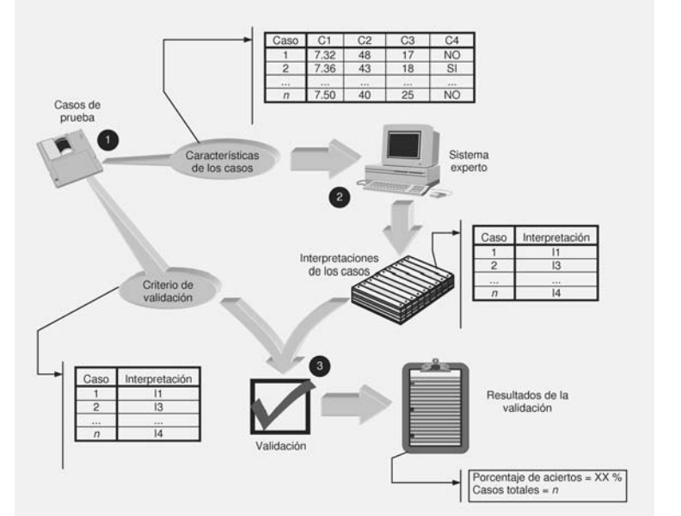
Validación

